Slide 1


便携式脑机协同控制系统研发
汇报人: 谢沛延
指导老师：龚晓亮

Slide 2

目录
研究背景与意义
当前研究进度
01
05
研究方法
未来研究计划
02
06
CONTENTS
研究内容
研究创新点
03
07
研究难点
04

Slide 3
研究背景与意义
01

Slide 4
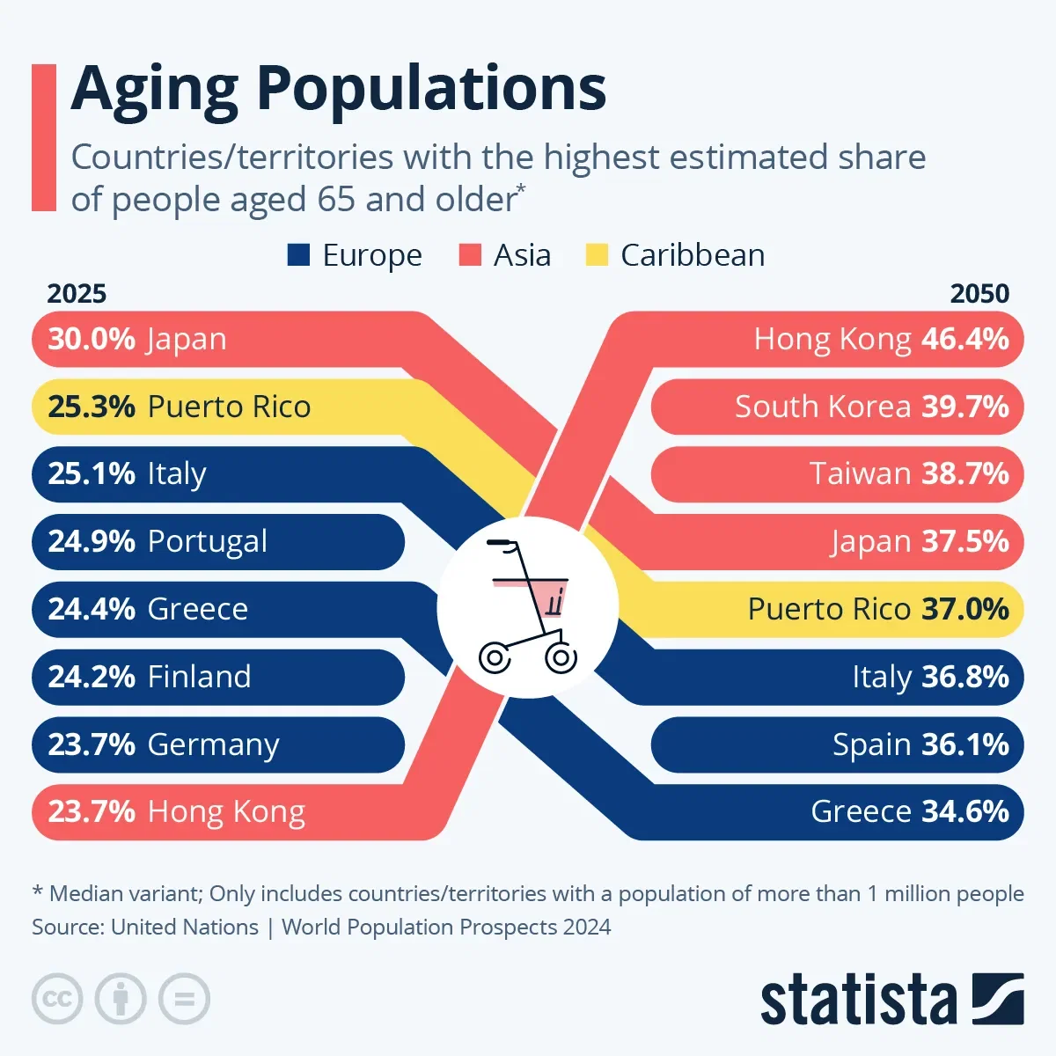
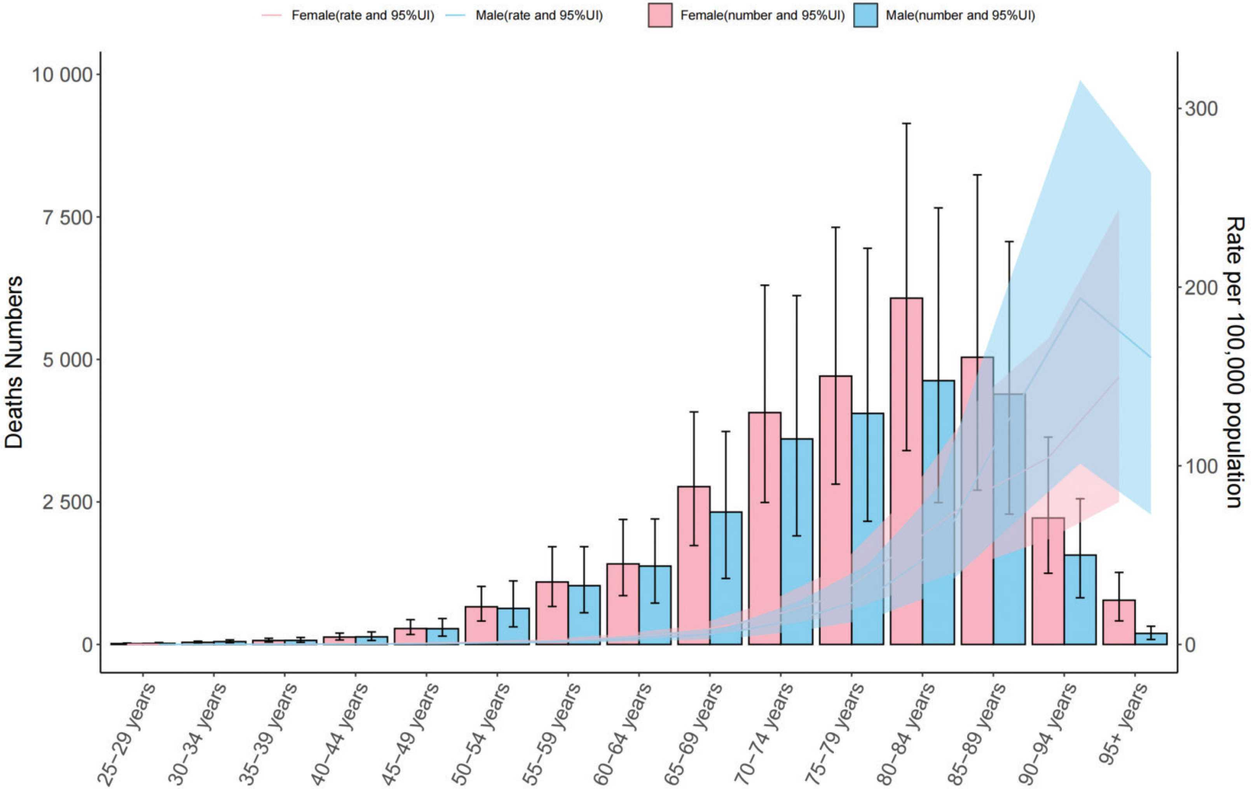
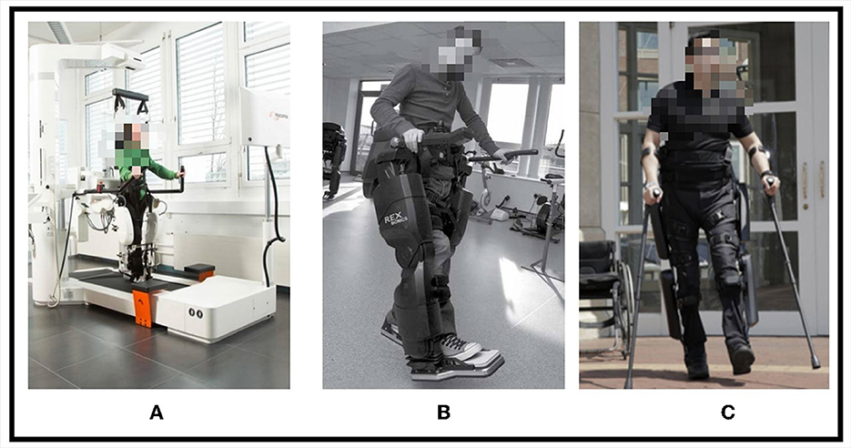
人口老龄化与疾病挑战
人口老龄化趋势
神经功能障碍高发
传统康复设备局限
全球及我国人口老龄化加剧，对医疗康复资源需求持续增长，传统康复手段面临供给压力。
中风、脊髓损伤等疾病导致运动功能障碍患者数量上升，患者日常活动能力受限，生活质量下降。
现有康复设备存在交互不自然、价格昂贵、便携性差等问题，难以满足患者个性化、日常化康复需求。

Slide 5
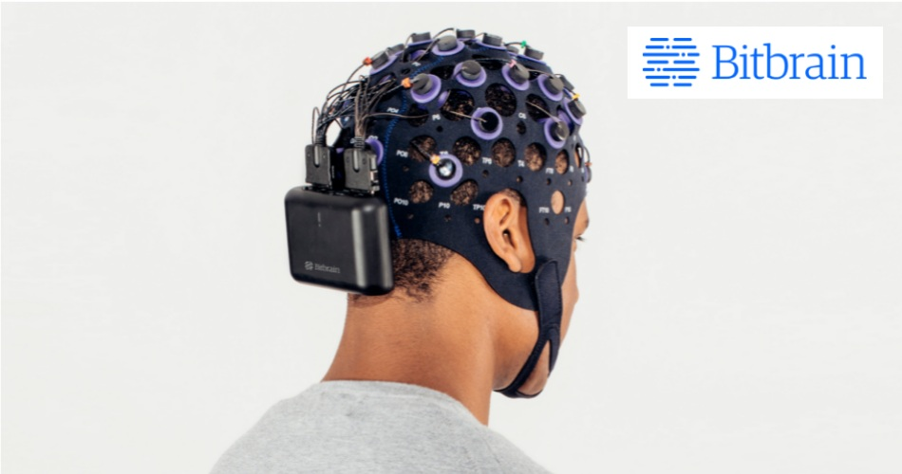
项目核心商业价值
填补市场空白：高性能与低成本的平衡
针对传统康复设备交互不自然、高端BCI产品难以普及的现状，提供兼具高性能、便携性与成本优势的协同控制方案。
多场景应用拓展：从医疗到工业
核心服务个人用户与康复机构，同时凭借高性能与便携性，有望延伸至物流、制造业等精密手部操作的职业辅助场景。
技术赋能消费级人机交互
为消费级人机交互应用奠定技术基础，推动脑机接口技术向日常生活领域渗透，具有广阔的市场潜力。

Slide 6
研究方法
02

Slide 7
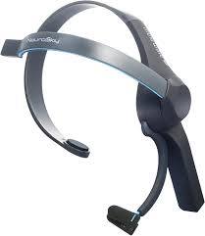
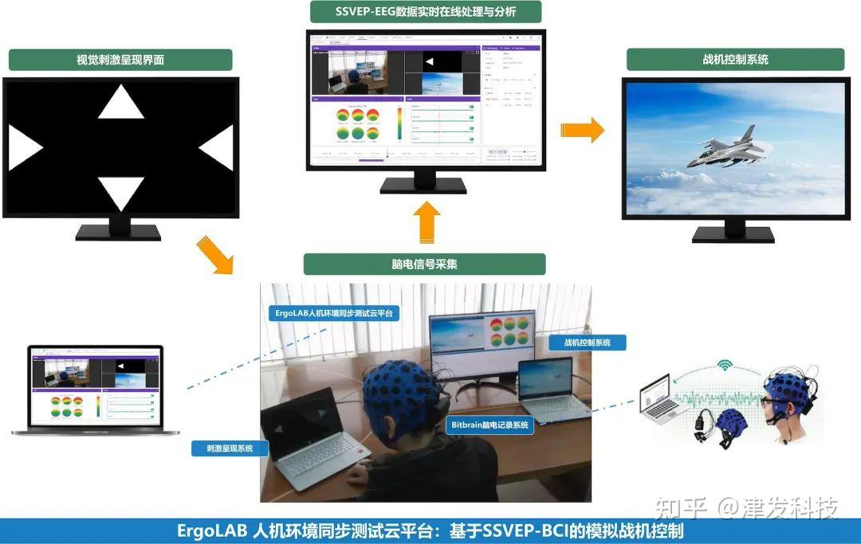
文献调研与方案筛选
技术路线对比分析
硬件方案选型
对比运动想象（MI）与稳态视觉诱发电位（SSVEP）技术路径，SSVEP具有免训练、高准确率优势，更适配消费级场景
评估干电极EEG设备（如NeuroSky Mindwave）与多通道系统性能差异，结合成本与便携性确定轻量化采集方案
算法策略优化
分析单一模型机器学习在意图解码中的表现，决定采用模型蒸馏技术平衡精度与算力需求

Slide 8
研究内容
03

Slide 9
技术方案
个性化模型构建策略
神经网络架构优化
采用数据有效性阈值判断与滑动窗口预测，训练时添加高斯噪声增强鲁棒性，通过分层采样与异常值缩放处理，提升模型泛化能力。
设计五种不同全连接神经网络架构，经独立训练后进行知识蒸馏，生成综合模型，通过损失曲线评估优化，提升意图识别准确率。
技术路线调整
阶段性成果评估
确定从机器学习驱动的运动想象解码，过渡到基于稳态视觉诱发电位（SSVEP）的非训练式意图识别方案
指导老师给出阶段性评价，给出更适合当前设备的SSVEP基于视觉诱发电位的方案

Slide 10


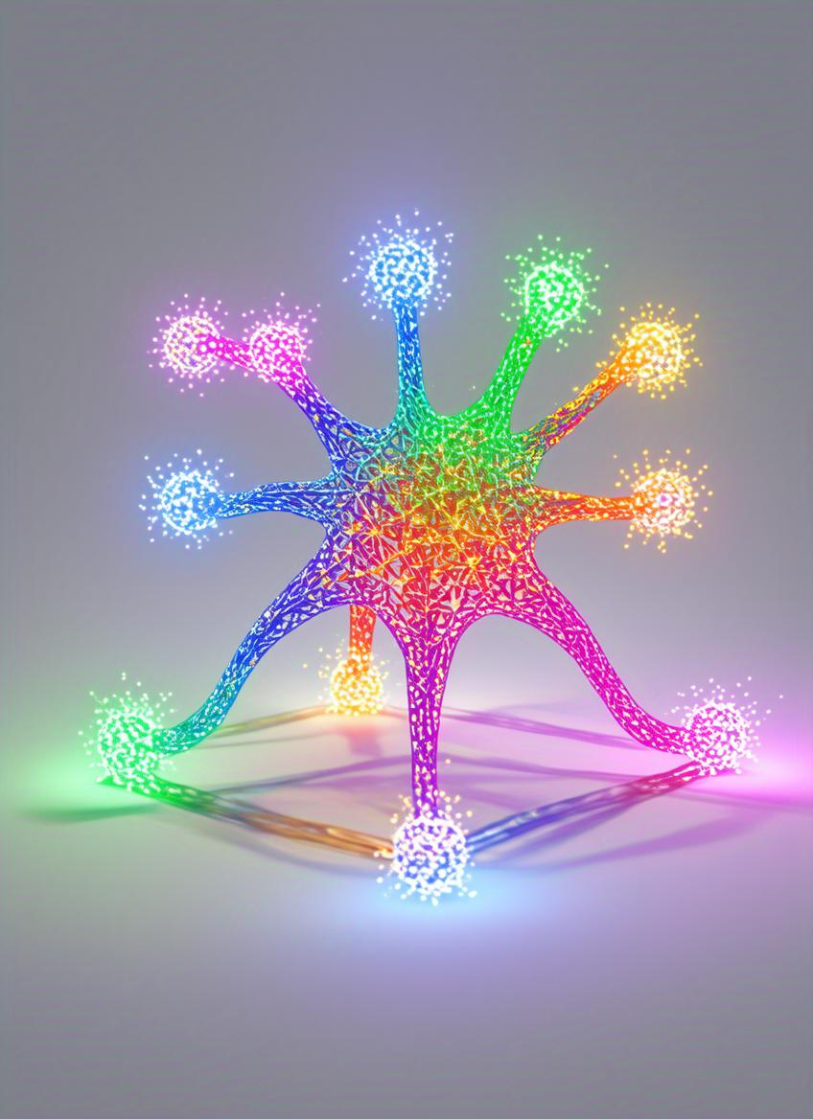
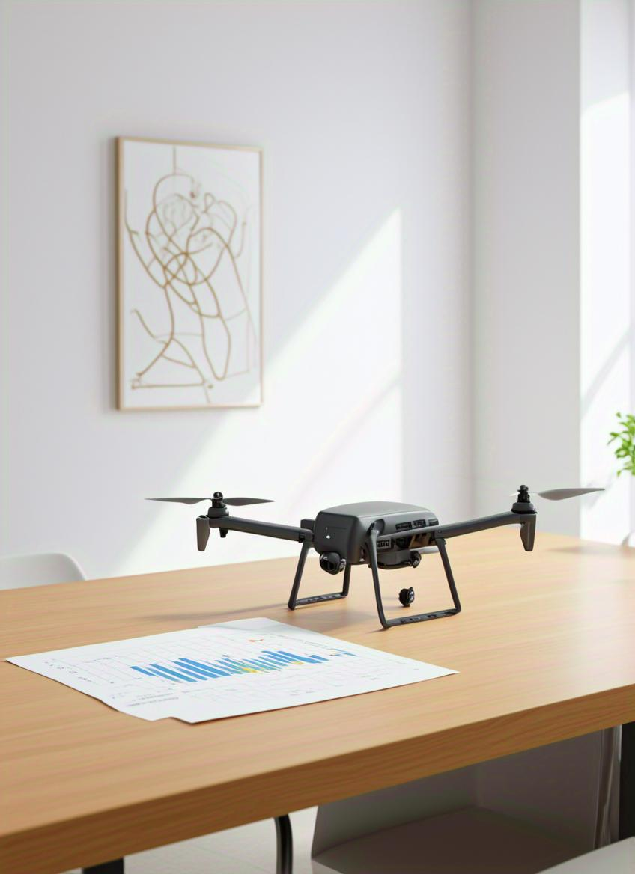
基于运动想象的意图预测方案
运动想象神经机制
数据采集与预处理
通过激活初级运动皮层（M1）、辅助运动区（SMA）等脑区，模拟实际运动神经通路，促进神经可塑性
采用NeuroSky Mindwave设备采集EEG信号，通过滑动窗口、高斯噪声增强、鲁棒缩放处理异常值
模型架构设计
实验验证结果
构建5种全连接神经网络架构，经知识蒸馏生成综合模型，实现用户个性化意图预测
无人机控制任务中，平均识别准确率达80%，支持起落、升降、转弯等基础动作指令生成

Slide 11
基于SSVEP的行为判断方案
此方案目前还在进行中…...

Slide 12
研究难点
04

Slide 13




实时意图识别的准确性
技术瓶颈分析
多模型蒸馏方法
相似镜像动作（如左右转向）识别困难，简易设备下特征区分度不足
开发自适应滤波算法，动态消除工频干扰（50Hz）及肌电伪迹，信号信噪比提升至15dB以上，确保特征提取准确性。
数据采集频率低下
当前设备噪声过高
采设备采集频率为512Hz，衍生值计算频率为1Hz，训练时容易产生误判，造成训练数据错误。
当前设备采用单通道采集数据方案，由于干电极硬件准确性问题，数据采集噪声过高，容易造成预测不准

Slide 14
当前研究进度
05

Slide 15
设备测试与数据采集
测试设备与环境
数据采集方案
01
02
采用NeuroSky Mindwave脑电设备，集成干电极EEG传感器，rawValue采样率512Hz；计算衍生值频率1Hz，温度20±5℃，湿度40%-60%。
招募3名健康受试者（年龄18-22岁），每人完成一次个人模型训练，验证训练准确率，尝试使用模拟飞行设备操作。
数据预处理流程
测试指标与结果
03
04
原始EEG信号经极值计算，独立计算眨眼动作，采用滑动窗口（窗口大小3000ms，步长100ms）提取时频特征，构建样本数据集。
模型预测准确率75%±5%，平均响应时间1s，眨眼检测准确率92%，数据采集成功率95%以上，满足实时控制需求。

Slide 16
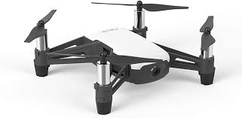
无人机控制功能实现
控制指令映射机制
基于运动想象脑电信号与眨眼检测，建立"前进/后退/左转/右转/升降"等基础动作与无人机指令的映射关系。
多模态交互验证
实时数据传输链路
完成3名测试者的无人机起降、方向控制实验，平均识别准确率达80%，实现基础避障功能的脑控协同。
Mindwave设备采集脑电数据→Python程序实时解码→蓝牙协议发送控制指令至无人机，延迟控制在200ms以内。

Slide 17
未来研究计划
06

Slide 18
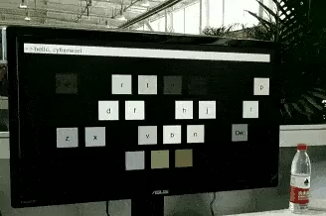
从机器学习到SSVEP的技术切换
技术切换的实施路径
现有机器学习方案的局限性
从依赖运动想象信号的个性化模型，转向基于稳态视觉诱发电位（SSVEP）的频率编码方案，降低硬件成本并提升系统鲁棒性。
基于运动想象的机器学习模型在区分相似镜像动作（如左右肢体意图）时准确率显著下降，难以满足精密控制需求。
SSVEP技术的核心优势
SSVEP通过视觉刺激诱发稳定脑电响应，无需用户训练，可直接通过注视频率实现意图解码，具备更高的实时性和普适性。

Slide 19
研究创新点
07

Slide 20
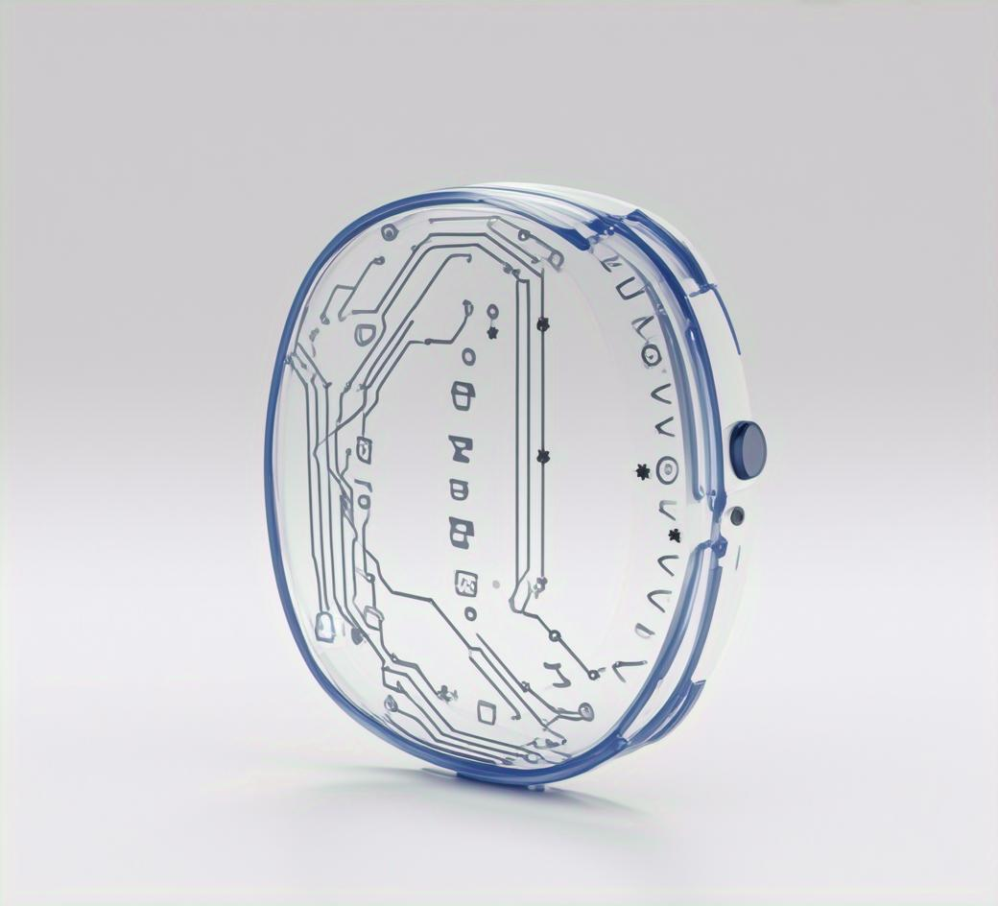
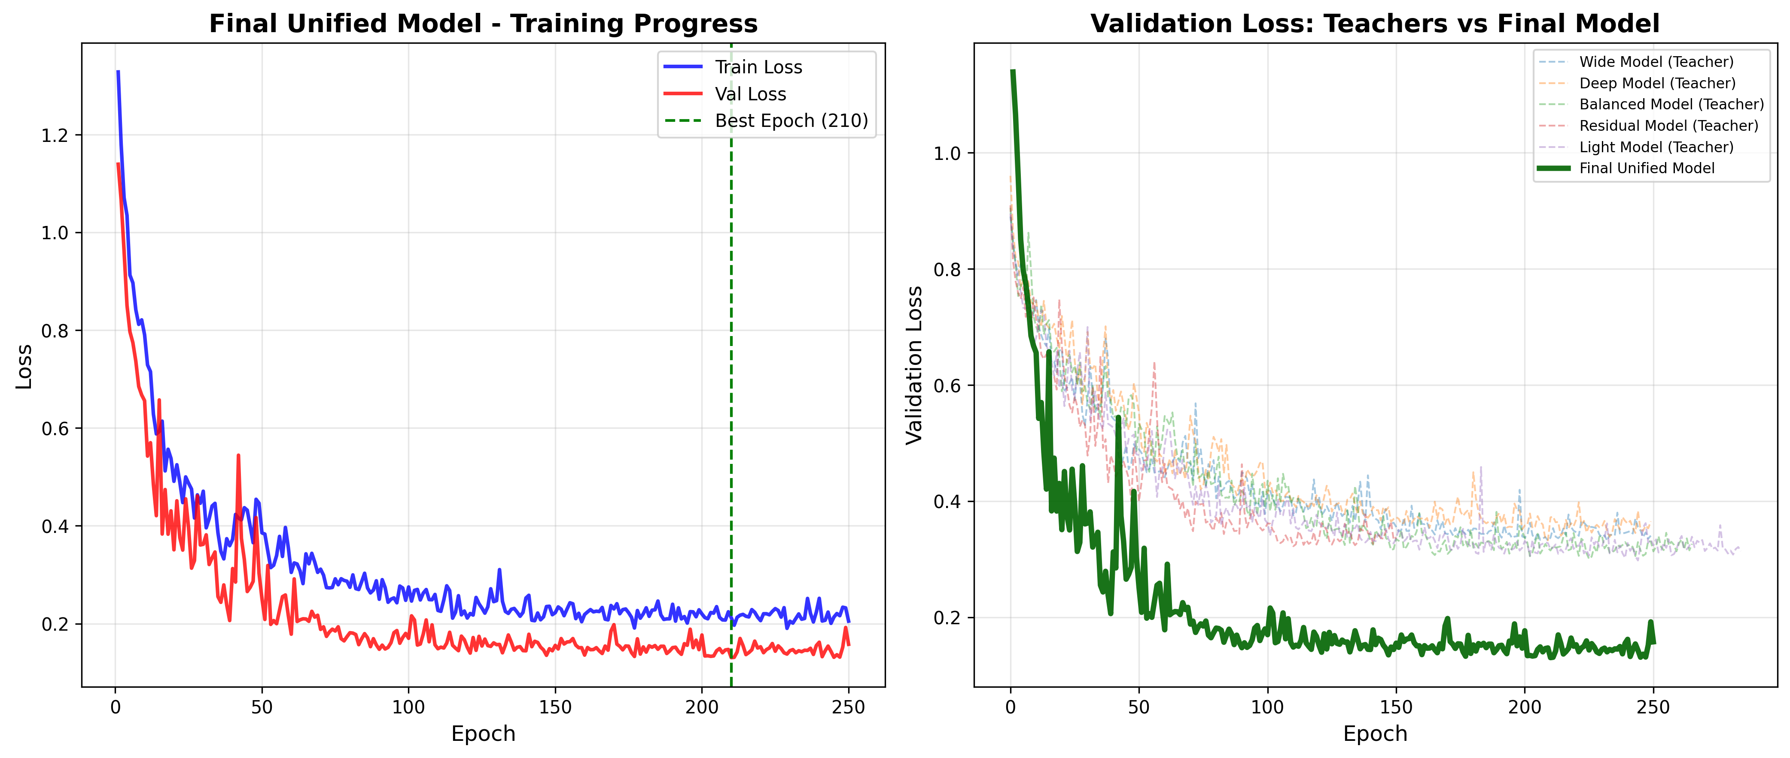
多模态融合技术路线
硬件集成方案
信号处理架构
集成干电极脑电与表面肌电传感器，开发轻量化可穿戴设备，实现多生理信号同步采集。
采用滑动窗口和无用信号的舍弃策略，提升复杂环境下信号信噪比，保障意图解码可靠性。
可视化结果反馈
在模型训练过程中绘制图像，给出可视化的模型训练曲线便于后续调试以及查看。

Slide 21
谢谢
THE END

